Slide 1

KEPCO DIGITAL BOOT
MOVE ELECTRIC CHARGE
OVANGERS 4조
찾아가는 전기차
충전 서비스
4조 강건희 김태영 김수호 박정현 윤여록

Slide 2
목차
01
조원 소개
04
서비스 구현
서비스 소개
요구사항 추적표
ERD Diagram
프로그램 목록
기대 효과
02
프로젝트 개요
기획 배경
요구사항 정의서
프로젝트 목표
프로젝트 일정
05
시연 및 기타
Killing point
화면정의서
시연
개선 사항
03
개발 환경
MEC

Slide 3





MEC
PRESENTATION
조원 소개
조원 소개
프로젝트 개요
개발 환경
서비스 구현
강건희 김태영 김수호 박정현 윤여록
ALL ROUNDER
BE
DB
FE
DB
FE
BE
DB
PM
FE
BE
DB
시연 및 기타
MEC

Slide 4
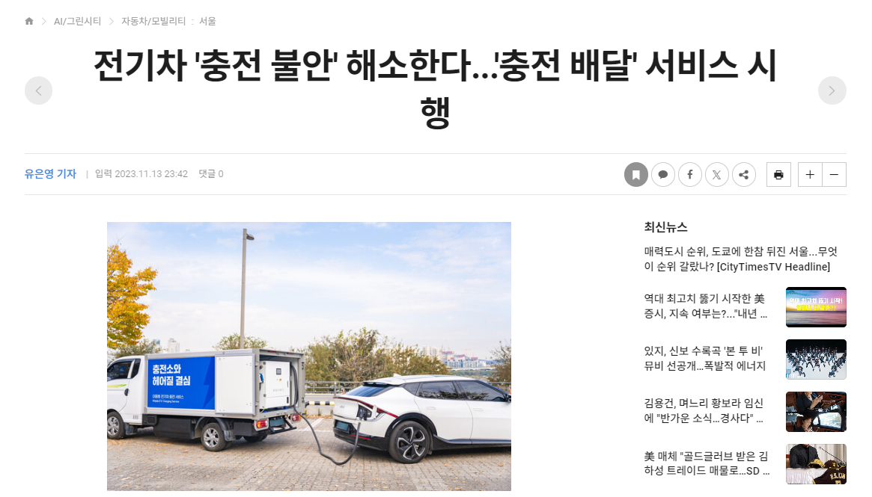
MEC PRESENTATION
1. 기획 배경
조원 소개
프로젝트 개요
개발 환경
환경부 300억 예산 배정 및 준비중인 사업
서비스 구현
23년도 11월 서울 일부 지역 시범 운행
BUT?!
해당 사업에 관한 웹/앱 어플리케이션 미구축
시연 및 기타
MEC

Slide 5
MEC PRESENTATION
2. 프로젝트 요구사항 정의서
조원 소개
프로젝트 개요
개발 환경
파일로 보고 가시겠습니다.
서비스 구현
시연 및 기타
MEC

Slide 6
MEC PRESENTATION
3. 프로젝트 목표
조원 소개
충전 불안 요소 감축 및 충전소 현황 파악을 위한
M : Move
E : Electric
C : Charge
SYSTEM 구축
프로젝트 개요
개발 환경
서비스 구현
시연 및 기타
MEC

Slide 7
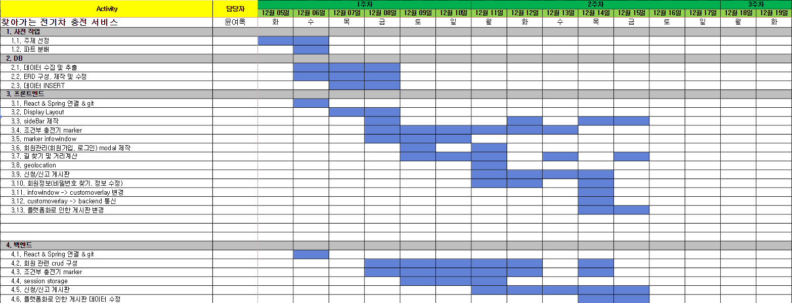
MEC PRESENTATION
4. 프로젝트 일정
조원 소개
프로젝트 개요
개발 환경
서비스 구현
시연 및 기타
MEC

Slide 8








MEC PRESENTATION
개발 환경
프론트엔드
백엔드
데이터베이스
조원 소개
프로젝트 개요
개발 환경
서비스 구현
시연 및 기타
개발툴
버전관리 및 협업도구
외부 라이브러리

Slide 9
MEC PRESENTATION
1. 서비스 소개
조원 소개
충전 요청
충전소 위치 확인
프로젝트 개요
현재 위치를 기준으로 이동식 전기차 충전 차량 호출 가능
전국 단위
충전소 위치 확인 가능
개발 환경
서비스 구현
충전기 고장 신고
충전소 길 찾기
원버튼 고장 신고
기능 탑재
지도 상 찾고자 하는 충전소의 최단 경로
확인 가능
시연 및 기타
MEC

Slide 10
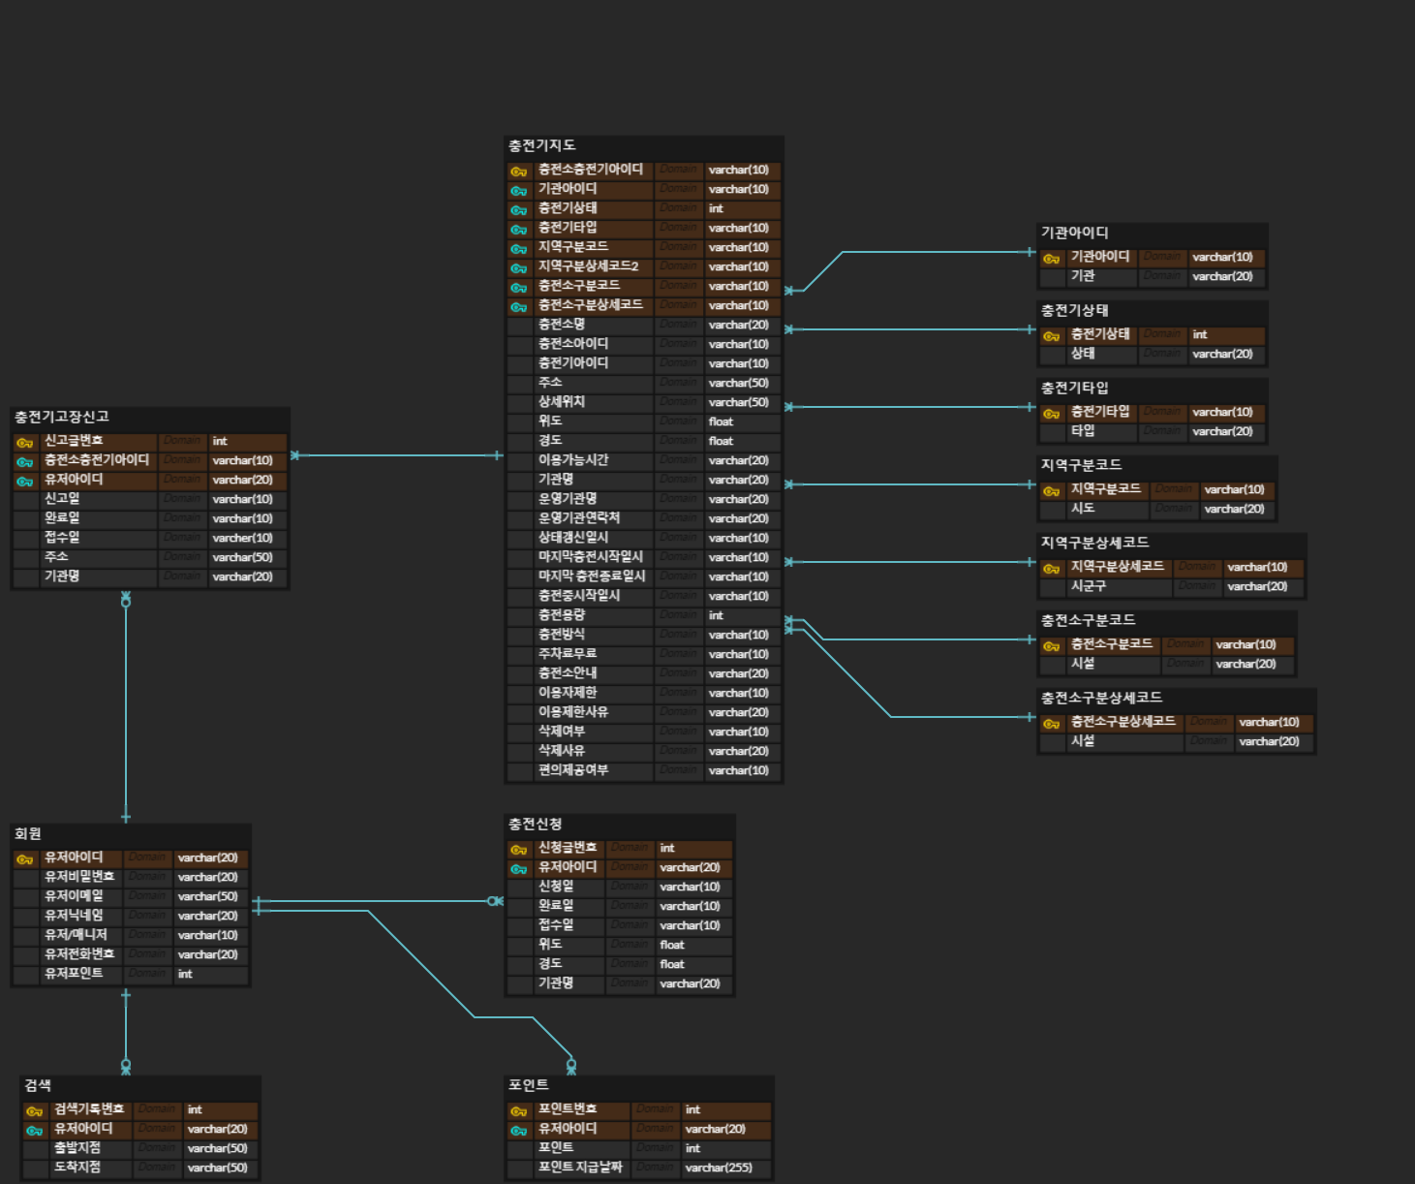
MEC PRESENTATION
2. ERD Diagram
(Logic model)
조원 소개
프로젝트 개요
개발 환경
서비스 구현
시연 및 기타

Slide 11
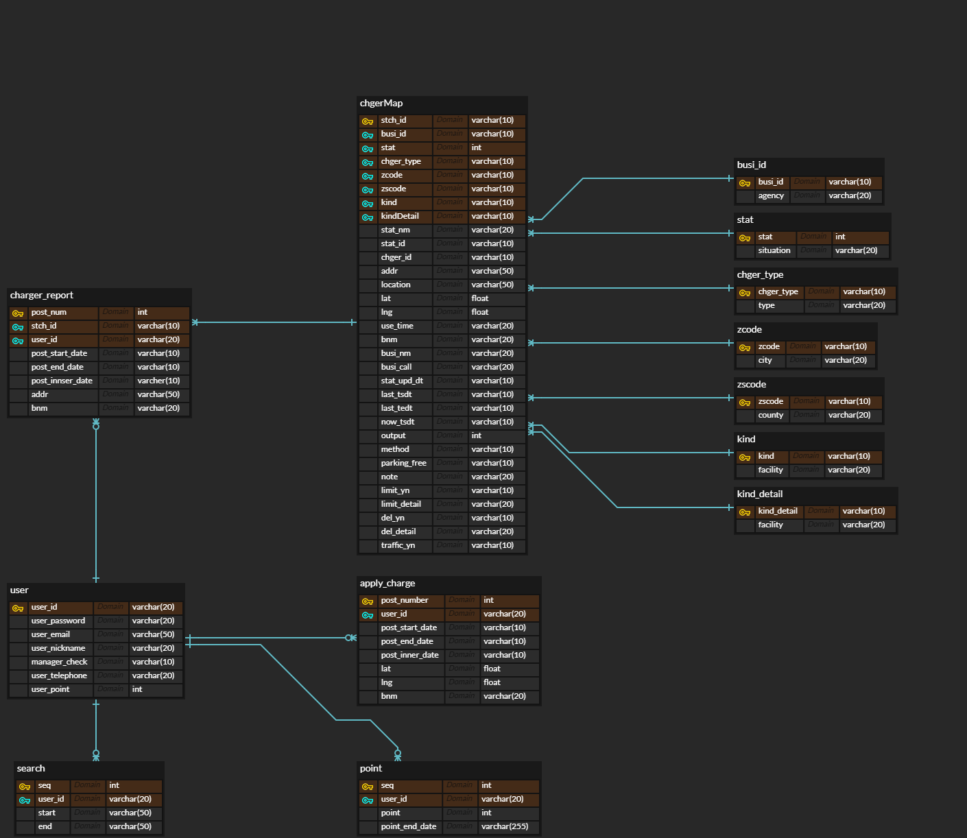
MEC PRESENTATION
2. ERD Diagram
(Physical model)
조원 소개
프로젝트 개요
개발 환경
서비스 구현
시연 및 기타

Slide 12
MEC PRESENTATION
3. 프로그램 목록
조원 소개
프로젝트 개요
개발 환경
파일로 보고 가시겠습니다.
서비스 구현
시연 및 기타
MEC

Slide 13
MEC PRESENTATION
4. 기대 효과
조원 소개
사용자와 관리자 사이의 네트워크 제공
프로젝트 개요
충전 불안 해소
개발 환경
신속한 충전기 고장 해결
서비스 구현
전기차 인프라 부족 해결
시연 및 기타
전기차 충성 고객층 형성
MEC

Slide 14
MEC PRESENTATION
1. KILLING POINT
조원 소개
보안
One Page Action
프로젝트 개요
세개의 서버를 각각 구동함으로써 보안유지에 각별히 힘씀
React를 사용한
one page action
개발 환경
서비스 구현
Kakao Map API
공유 플랫폼
Kakao Map API를
활용한 길찾기, 지도 custom
관리자와 사용자의
권한에 의거한
서로 다른 기능
시연 및 기타
MEC

Slide 15
MEC PRESENTATION
2. 화면정의서
조원 소개
프로젝트 개요
개발 환경
파일로 보고 가시겠습니다.
서비스 구현
시연 및 기타
MEC

Slide 16
MEC PRESENTATION
3. 시연
조원 소개
프로젝트 개요
개발 환경
보고 가시겠습니다.
서비스 구현
시연 및 기타
MEC

Slide 17
MEC PRESENTATION
4. 개선 사항
조원 소개
모바일 구현
프로젝트 개요
카카오 네비
연동
이동 충전 시
사용 요금에 따른 포인트 지급
개발 환경
관리자와 실시간 채팅
서비스 구현
본인의
충전 신청 및
신고 내역
취소 기능
시연 및 기타
주기적
자동 최신화
구현
보안 기능
강화
MEC

Slide 18

경청해 주셔서 감사합니다
Ovangers.kepco
+82-4416-4679
Ovangers@kepco.com

